Slide 1
模拟多用户并发
田川 17301080

Slide 2
01
并发与并行

Slide 3
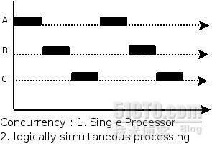
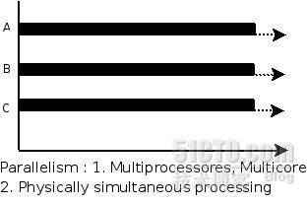
并行是指两个或者多个事件在同一时刻发生；
而并发是指两个或多个事件在同一时间间隔发生。

Slide 4
CountDownLatch
CountDownLatch是一个同步工具类，它允许一个或多个线程一直等待，直到其他线程的操作执行完后再执行。它的实现原理通过一个计数器来实现的，计数器的初始值为线程的数量。每当一个线程完成了自己的任务后，计数器的值就会减1。当计数器值到达0时，它表示所有的线程已经完成了任务，然后在闭锁上等待的线程就可以恢复执行任务。
比如主任务是一个比较复杂的运算，为了节约时间，我们可以拆分成多个子任务，多线程同时执行，最终统一汇总任务。
其实生活也有类似的场景，比如马拉松赛跑，我们不可能按顺序依次跑步，这样得跑到猴年马月。一般来说都是大家听到发号命令一起跑，最终比赛结束，统一汇总成绩。

Slide 5
CountDownLatch在多线程并发编程中充当一个计时器的功能，该类主要通过countDown()和await()两个方法实现功能的
首先通过建立CountDownLatch对象，并且传入参数即为count初始值。如果一个线程调用了await()方法，那么这个线程便进入阻塞状态，并进入阻塞队列。如果一个线程调用了countDown()方法，则会使count-1；当count的值为0时，这时候阻塞队列中调用await()方法的线程便会唤醒，从而进入后续的操作。

Slide 6
ThreadPoolExecutor
在一个应用程序中，我们需要多次使用线程，也就意味着，我们需要多次创建并销毁线程。而创建并销毁线程的过程势必会消耗内存。而在Java中，内存资源是及其宝贵的，所以，我们就提出了线程池的概念。
线程池就是首先创建一些线程，它们的集合称为线程池。使用线程池可以很好地提高性能，线程池在系统启动时即创建大量空闲的线程，程序将一个任务传给线程池，线程池就会启动一条线程来执行这个任务，执行结束以后，该线程并不会死亡，而是再次返回线程池中成为空闲状态，等待执行下一个任务。

Slide 7
02
项目内容

Slide 8
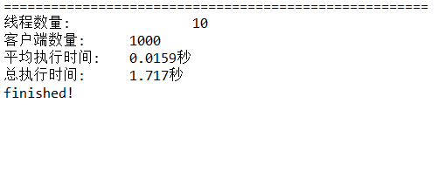
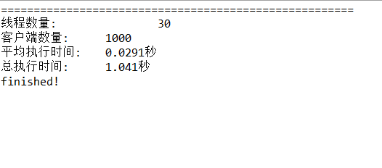
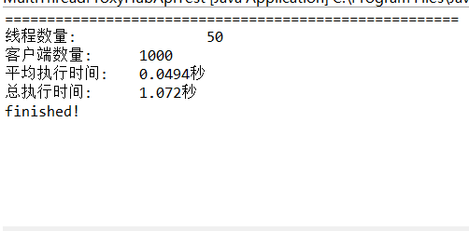
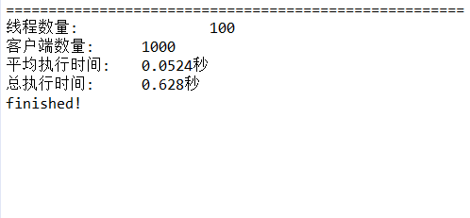
模仿多用户并发请求

Slide 9
谢谢

